Slide 1
ПРАКТИЧЕСКИЙ ОПЫТ МАОУ ГИМНАЗИИ № 40 г. КАЛИНИНГРАДА ПО
ПОДГОТОВКЕ К ВЫПОЛНЕНИЮ НОРМ ВФСК «ГТО»
Подготовили:
Учителя физической культуры гимназии №40 Лисеенко В.Г., Сазонова О.А.

Slide 2
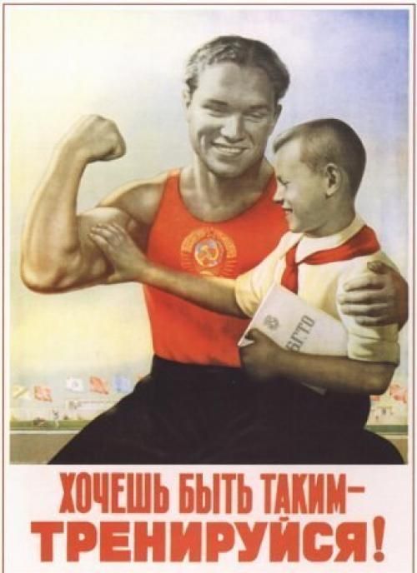
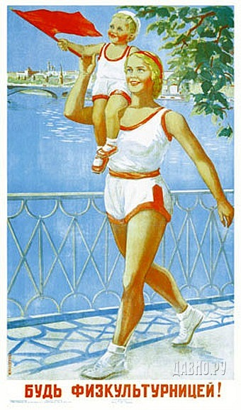
Всё новое – это хорошо забытое старое
ГТО в Советском Союзе — это была программа физической подготовки всего населения, частью системы патриотического воспитания, просуществовавшая 60 лет, успев стать частью жизни нескольких поколений наших соотечественников.

Slide 3
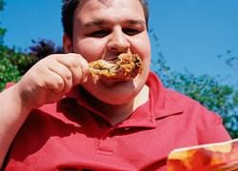
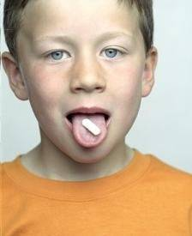
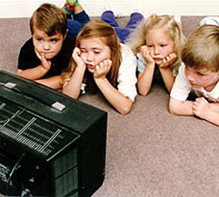
После развала Советского Союза, комплекс ГТО был предан забвению, что существенно отразилось на физической подготовке граждан и, в первую очередь, молодежи.

Slide 4
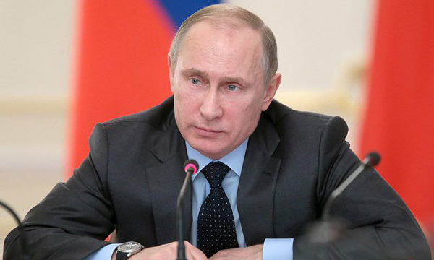
Физическая культура и спорт в настоящее время становятся инструментом для развития личности и повышения образовательной успешности подрастающего поколения.
По Указу Президента РФ с 1 сентября 2014 года в нашей стране вводится Всероссийский физкультурно-спортивный комплекс «Готов к труду и обороне» (ГТО) для решения проблемы продвижения ценностей здорового образа жизни и укрепления здоровья детей.

Slide 5
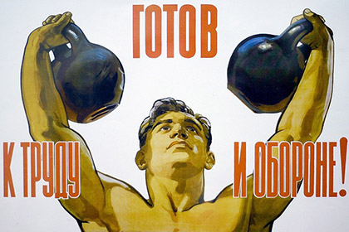
План внедрения комплекса ГТО
Первый этап – организационно-экспериментальный
Срок: май 2014 год – декабрь 2015 год – внедре-ние комплекса ГТО среди учащихся образова-тельных организаций в 12 субъектах РФ
2. Второй этап – апробационно-внедренческий
Срок: Январь 2016 – декабрь 2016 внедрение комплекса ГТО среди учащихся всех образовательных организаций страны, а также других категорий населения в 12 субъектах РФ
Третий этап – реализационный
Срок: с января 2017 года – повсеместное внедре-ние комплекса ГТО среди всех категорий населения России.

Slide 6
Инициатива клуба молодых педагогов гимназии № 40
Клуб молодых педагогов гимназии решил инициировать идею начала введения Всероссийского физкультурно-спортивного комплекса ГТО, но не с учеников, а с педагогического коллектива.
Педагогический коллектив, внимательно изучив нормативно-правовую базу, методические рекомендации по ВФСК ГТО, эту идею поддержал и принял.

Slide 7
Принцип подбора тестовых упражнений комплекса ГТО:
Быстрота (бег на 30, 60, 100 м, челночный бег, прыжок в длину с разбега и с места);
Сила (подтягивание из виса на перекладине, сгибание и разгибание рук в упоре лёжа, рывок гири, прыжок в длину);
Выносливость (бег на 1, 1,5, 2, 3 км, кросс, смешанное передвижение, бег на лыжах, плавание);
Гибкость (наклон вперед из положения стоя, прыжок в длину);
Координация (челночный бег, стрельба, прыжок в длину, метание спортивного снаряда, плавание);
Прикладные навыки (метание спортивного снаряда, плавание, стрельба, туристский поход с проверкой туристских навыков).

Slide 8
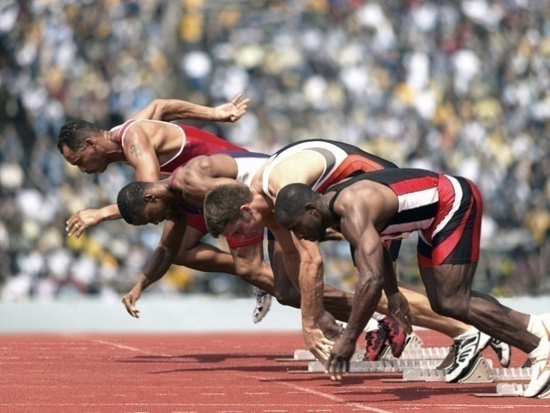
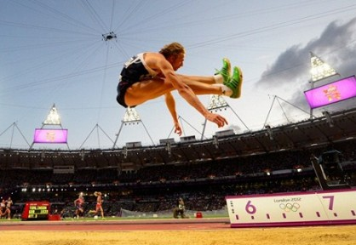
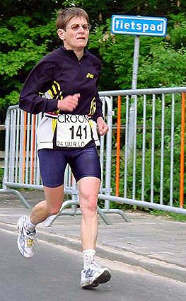
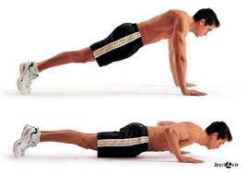
Виды обязательных испытаний (тестов) и испытаний по выбору
Бег на короткие дистанции
Прыжки в длину
Бег по пересеченной местности
Подъем туловища из положения лежа
Сгибание и разгибание
рук в упоре лежа

Slide 9
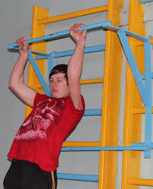
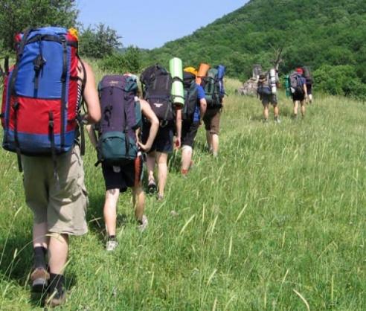
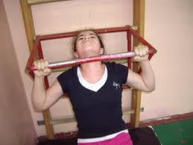
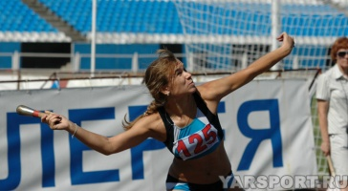
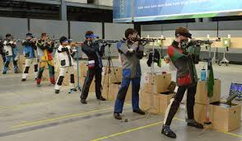
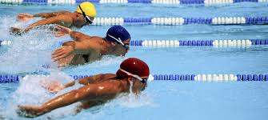
Подтягивания из виса на высокой перекладине
Туристический
поход
Подтягивания из виса лежа на низкой перекладине
Метание снаряда
Стрельба из пневматической винтовки
Наклон вперед из положения стоя
Плавание

Slide 10
Рекомендации по подготовке к сдаче Комплекса ГТО
Рекомендации по подготовке к сдаче Комплекса ГТО

Slide 11
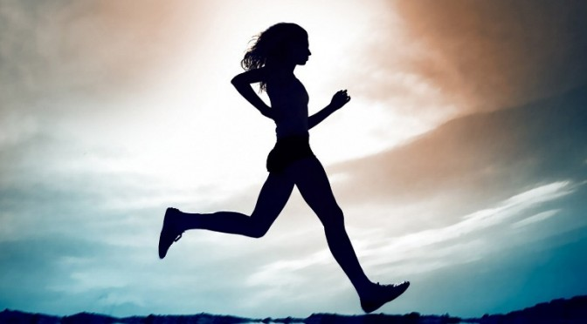
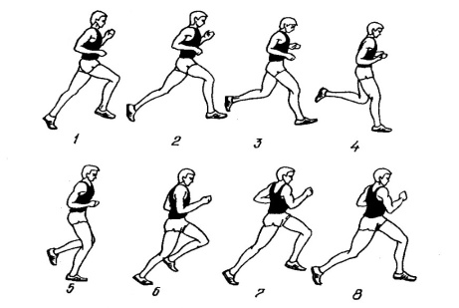
Бег на средние и длинные дистанции
Техника бега на средние и длинные дистанции:
Условно процесс техники бега можно разделить на:
Старт: наиболее выгодное положение – высокий старт. Одна нога, обычно сильнейшая, ставится у самой линии, вторая – на пол шага назад. Тяжесть тела смещена вперед. По команде «Марш» – спортсмен начинает бег.
Бег по дистанции: Спортсмен держит туловище прямо с небольшим наклоном (4-6 град) вперед,
голова продолжает линию туловища, взгляд прямо, плечи не напряжены и мягко опущены. Руки согнуты в локтях. Бег по виражу чуть отличается от бега по прямой. Левая нога ставится больше на внешний свод передней части стопы, правая – на внутренний. Туловище следует наклонять вперед-влево под углом 45 градусов.
Финиширование: обычно начинают за 200-300 м до окончания бега на средние дистанции и за 300-400 – на длинные. Более выгодно расходование сил равномерно. Резко не останавливаться после финиша – двигаться по инерции с постепенным переходом на ходьбу.

Slide 12
Наклон вперед
Порядок проведения испытаний:
Наклон вперед из положения стоя с прямыми ногами выполняется из исходного положения (далее – ИП): стоя на полу или гимнастической скамье, ноги выпрямлены в коленях, стопы ног расположены параллельно на ширине 10-15 см. Участник выступает в спортивной форме, позволяющей судьям определить прямые колени.
При выполнении испытания на полу – выполняются два предварительных наклона. При третьем – касаться пальцами или ладонями пола и удерживать в течение 2 сек
При выполнении испытания на гимнастической скамейке выполняются два предварительных наклона. При третьем – максимально наклониться и удерживать касание линейки в течение 2 сек. Результат выше уровня гимнастической скамьи определяется знаком «-», ниже – знаком «+»

Slide 13
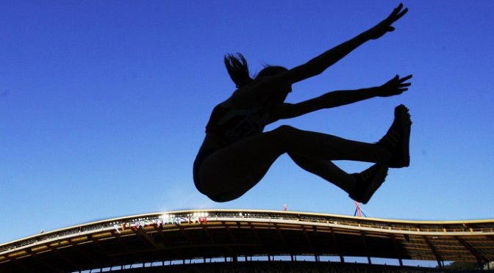
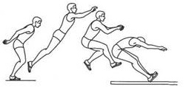
Прыжок в длину с места
Техника выполнения:
Подготовка к отталкиванию
Отталкивание
Полет
Приземление

Slide 14
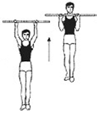
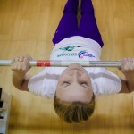
Подтягивания на турнике
Подтягивание на высокой перекладине
Подтягивание на низкой перекладине
Повиснуть, прогнув спину и скрестить ноги. Подтягиваться, сводя лопатки и стараясь коснуться перекладины верхом груди. В нижней части – растянуть мышцы спины, выпрямив руки
Выполняются из ИП: вис лежа лицом вверх хватом сверху, кисти рук на ширине плеч, голова, туловище и ноги составляют прямую линию, пятки могут упираться в опору до
4 см. Из ИП подтянуться до подъема подбородка выше грифа перекладины, затем опускается в вис и, зафиксировав на 0,5 с ИП повторяет.

Slide 15
Тренировка – рекомендации для начинающих
Бег на длинные дистанции –через день -в медленном темпе (от 20 до 40 минут, для начинающих – в чередовании с ходьбой)
Прыжок в длину каждый день 5 минут (подводящие упражнения: прыжки на скакалке и «старт пловца»)
Стрельба 2 раза в неделю в тире (20 минут)
Плавание 2 раза в неделю-(30 минут)
Тест на гибкость- упражнения на растяжку –каждый день (10 минут)
Отжимания от пола-каждый день по три серии-(10 минут)
Упражнение на мышцы брюшного пресса-каждый день –три серии-(10 минут)
Количество раз в серии определяется индивидуальной физической подготовленностью

Slide 16
Рекомендации по подготовке к сдаче Комплекса ГТО
Материально-техническая база гимназии для занятий физической культурой и спортом

Slide 17
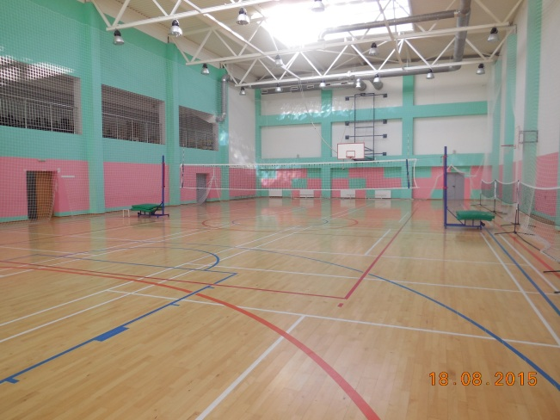
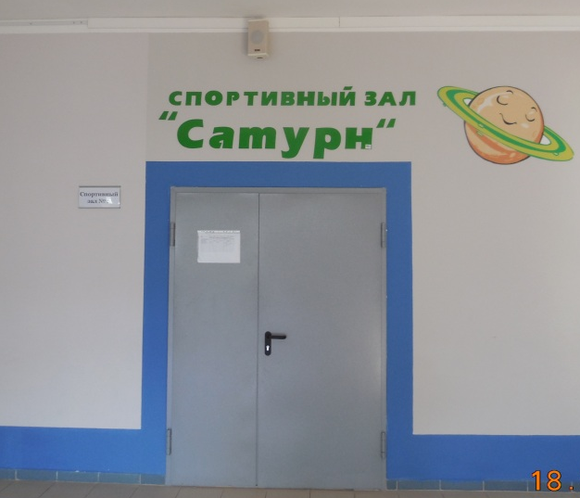
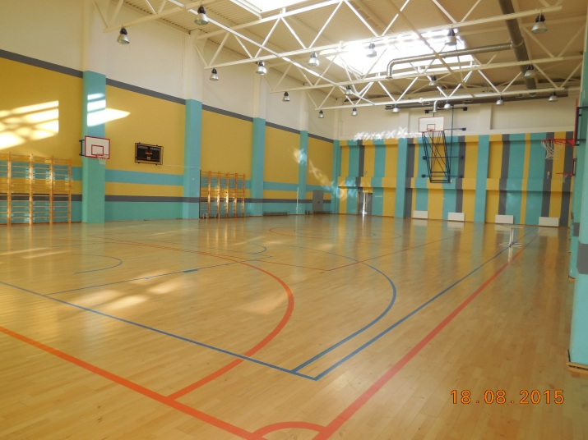
СПОРТИВНЫЙ ЗАЛ № 1 «ЮПИТЕР»
СПОРТИВНЫЙ ЗАЛ № 2 «САТУРН»

Slide 18
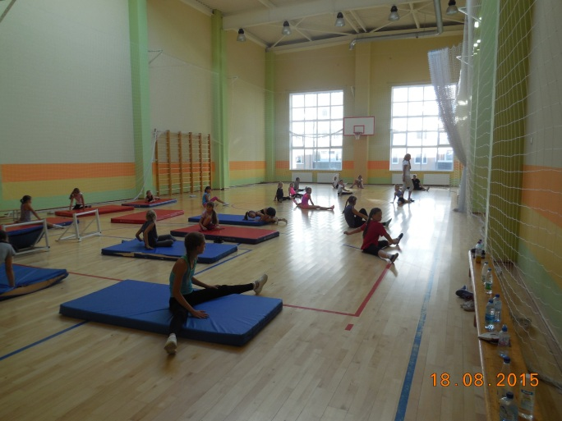
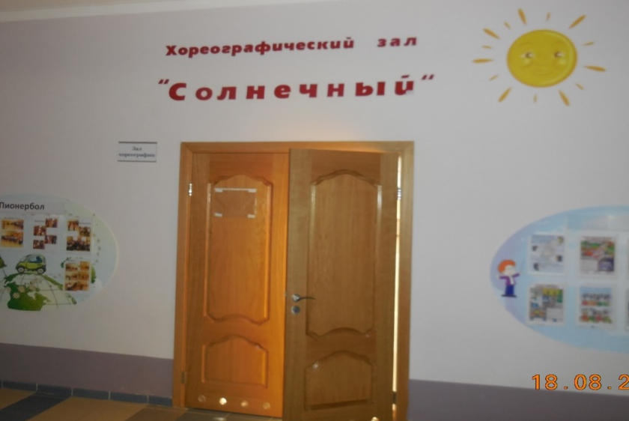
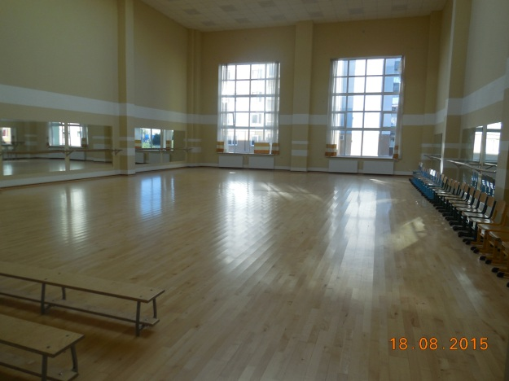
СПОРТИВНЫЙ ЗАЛ № 3 «МЕРКУРИЙ»
ЗАЛ ХОРЕОГРАФИИ «СОЛНЕЧНЫЙ»

Slide 19
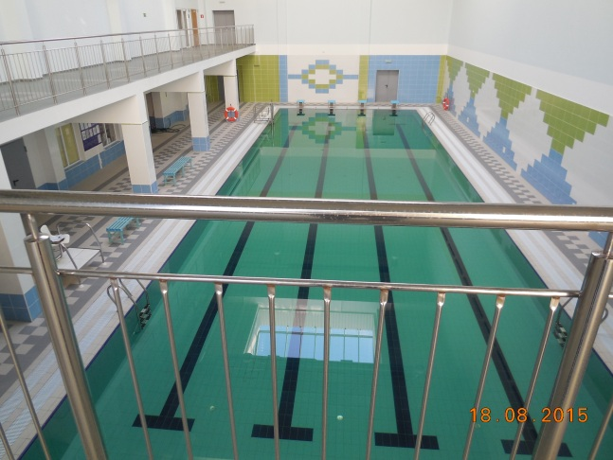
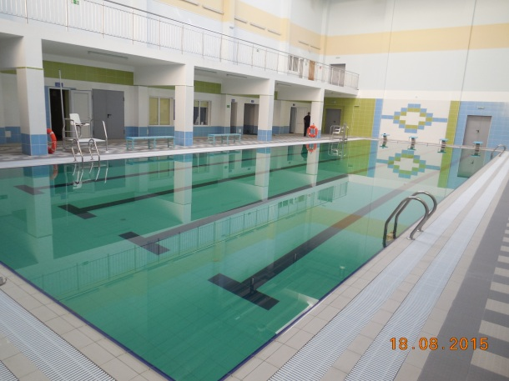
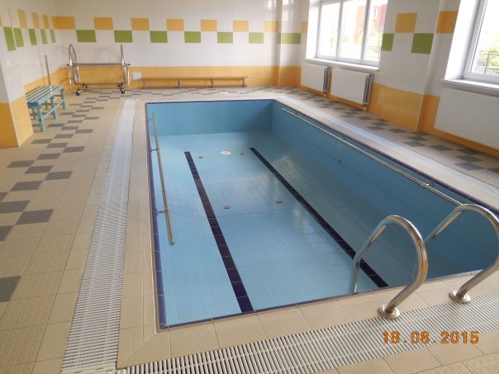
БАССЕЙН «НЕПТУН»

Slide 20
СПОРТИВНЫЙ ГОРОДОК

Slide 21
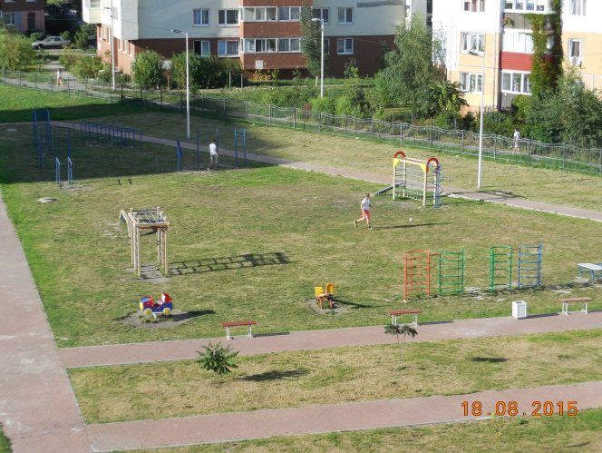
СПОРТИВНЫЙ ГОРОДОК

Slide 22
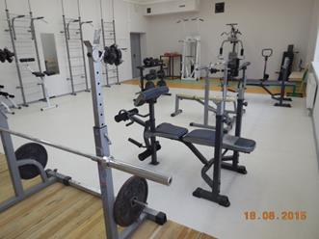
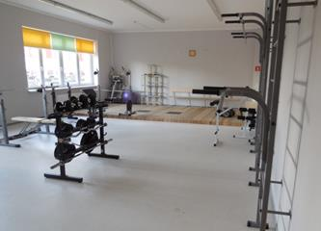
ТРЕНАЖЕРНЫЙ ЗАЛ

Slide 23
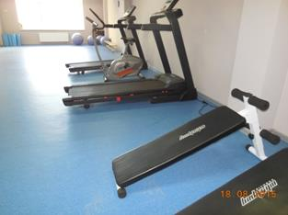
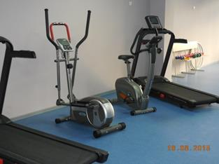
КАРДИОЗАЛ

Slide 24
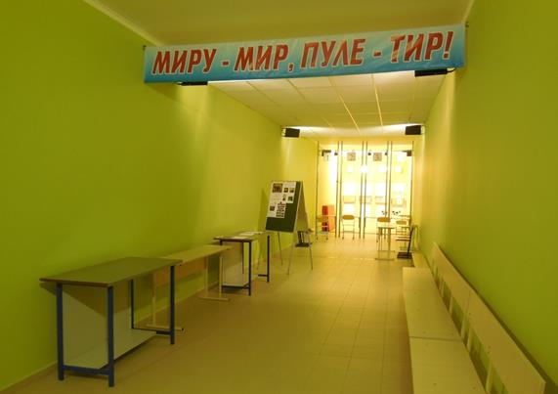
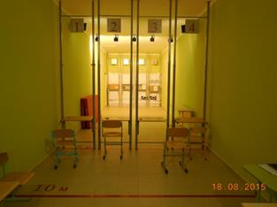
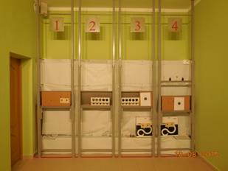
СТРЕЛКОВЫЙ ТИР

Slide 25
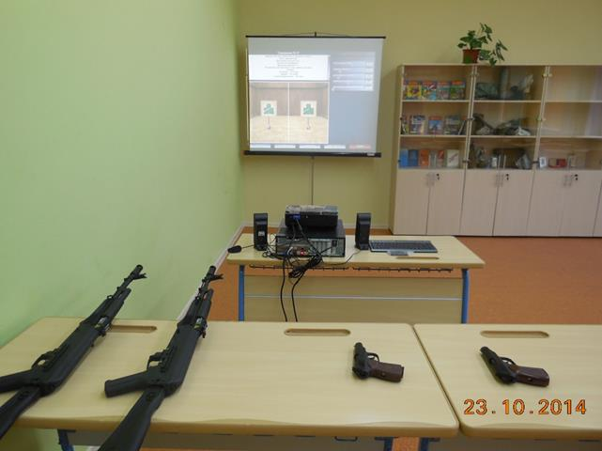
ЭЛЕКТРОННЫЙ ТИР

Slide 26
Образцы знаков ГТО
Золотой знак отличия Всероссийского физкультурно-спортивного комплекса «Готов к труду и обороне» (ГТО)
Бронзовый знак отличия Всероссийского физкультурно-спортивного комплекса «Готов к труду и обороне» (ГТО)
Серебряный знак отличия Всероссийского физкультурно-спортивного комплекса «Готов к труду и обороне» (ГТО)

Slide 27
28 апреля 2015 года на стадионе «Трудовые резервы» в Калининграде состоялись спортивные соревнования в рамках региональной акции «Быстрее, выше, сильнее» среди работников системы образования Калининградской области.

Slide 28
Перечень упражнений для 5 ступени 16-17 лет.
Для более успешной подготовки к сдаче норм ГТО кафедра физической культуры и спорта гимназии вносит предложение:
«Ввести в 2015-16 учебном году в спартакиаду общеобразовательных учреждений г. Калининграда выполнение отдельных упражнений комплекса ГТО».

Slide 29
Спасибо за внимание
Желаем Вам спортивных успехов

